Slide 1

ỦY BAN NHÂN DÂN THÀNH PHỐ BẾN CÁT
TRƯỜNG TIỂU HỌC HÒA LỢI
CHÀO MỪNG QUÝ THẦY CÔ
VỀ DỰ GIỜ THĂM LỚP 1A1
NĂM HỌC: 2024 - 2025
MÔN TOÁN LỚP 1
Bài: Luyện tập
Tiết PPCT: 22
Giáo viên: Phạm Thị Hiền

Slide 2


Slide 3
Thứ hai, ngày 21, tháng 10, năm 2024
Toán
Bài: Phép cộng trong phạm vi 6 (tiếp theo)

Slide 4
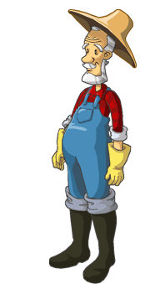






NHỔ CÀ RỐT

Slide 5
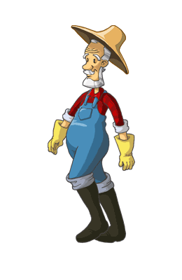



Con có dám thử không?
Được chứ. Nhưng để ta xem con ở trường có học hành đàng hoàng không thì ta mới cho
Bác ơi ! Cháu đói lắm bác cho cháu củ cà rốt được không ạ ?
Dạ. Con đồng ý
Giờ ta sẽ cho con tự nhổ cà rốt

Slide 6





8 + 2 = ?
A : 9
B : 10
C : 8
D : 7
A B C D

Slide 7
5 + … = 7
A : 2
B : 3
C : 4
D : 5
A B C D

Slide 8
Thứ hai, ngày 21, tháng 10, năm 2024
Toán
Bài: Luyện tập

Slide 9









DỌN SẠCH
ĐẠI DƯƠNG

Slide 10

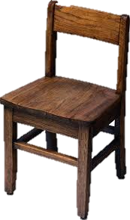
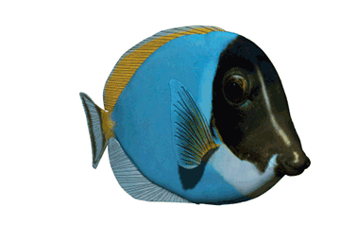




2
3
1
4
Notes:
Ấn vào số 1, 2, 3 làm bài luyện tập.
Sau khi dọn sạch rác, ấn vào vỏ sò để chuyển sang phần tập viết.

Slide 11
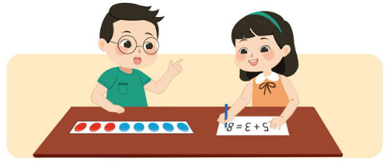
Thứ hai, ngày 21,tháng 10,năm 2024
Toán
Bài: Luyện tập
Bài 1: Số?

Slide 12




Thứ hai, ngày 21,tháng 10,năm 2024
Toán
Bài: Luyện tập
Bài 1: Số?
8
6 + 3 =
?
2 + 6 =
9
?
1 + 7 =
8
?
5 + 5 =
10
?

Slide 13
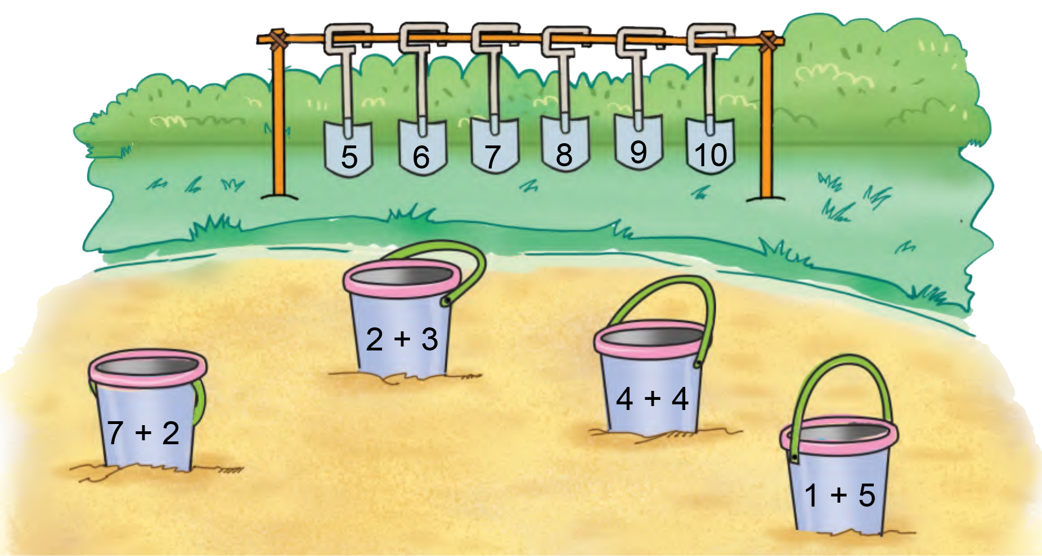
Thứ hai, ngày 21,tháng 10,năm 2024
Toán
Bài: Luyện tập
Bài 2: Chọn kết quả đúng với mỗi phép tính:

Slide 14


Thứ hai, ngày 21,tháng 10,năm 2024
Toán
Bài: Luyện tập
Bài 3: Tính:
a)
7 + 1
9 + 1
= 10
= 8
6 + 3
= 9
= 8
1 + 9
= 10
3 + 6
= 9
1 + 7
b)
= 7
7 + 0
8 + 0
10 + 0
= 10
= 8
0 + 7
0 + 8
0 + 10
= 10
= 7
= 8

Slide 15

Thö giaõn

Slide 16


Slide 17
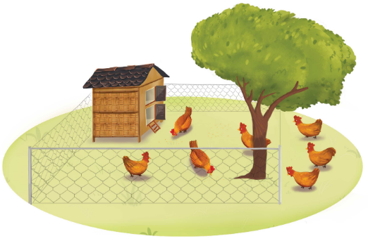


Thứ hai, ngày 21,tháng 10,năm 2024
Toán
Bài: Luyện tập
Bài 4: Nêu phép tính thích hợp với mỗi tranh vẽ:
a)
b)
/??
?
=
?
/??
?
=
?
?
?
?
?

Slide 18

Thứ hai, ngày 21,tháng 10,năm 2024
Toán
Bài: Luyện tập
a)
?
3
7
4
+
=

Slide 19
Thứ hai, ngày 21,tháng 10,năm 2024
Toán
Bài: Luyện tập
b)
+
9
/??
4
=
5
?

Slide 20









Slide 21

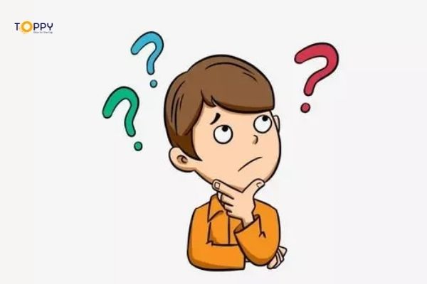



Thứ hai, ngày 21,tháng 10,năm 2024
Toán
Bài: Luyện tập
Các em hãy kể
các tình huống
trong thực tế
về phép cộng
trong phạm vi 10

Slide 22


CẢM ƠN CÁC EM ĐÃ CHÚ Ý LẮNG NGHE!

